Slide 1

BASSO STAR
第三屆實習生說明

Slide 2



目錄
01
04
公司基本資料
實習生計畫
02
產品/服務
03
永續績效亮點

Slide 3
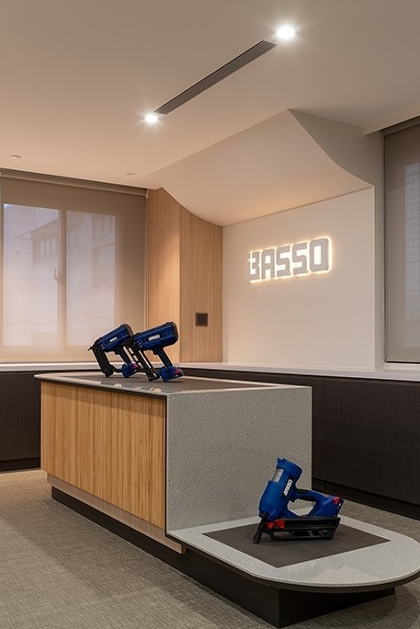
01 關於鑽全
創立日期：民國72年
股票代號：1527
資本額：新台幣1,385,706,400元
員工人數：650人(截至2024/05/17)
主營業務：
1.氣動打釘機及氣動車用修護工具之設計、製造、加工。
2.鎂、鋁合金壓鑄品之零組件加工。
3.自行車及汽車零件代工。
通過驗證：
ISO9001、ISO14001、IATF16949、ISO14064-1
經營理念：「有志者，事竟成」。

Slide 4
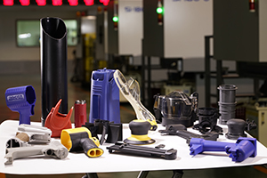
02 產品/服務
建築工具
車用工具
其他零組件代工

Slide 5
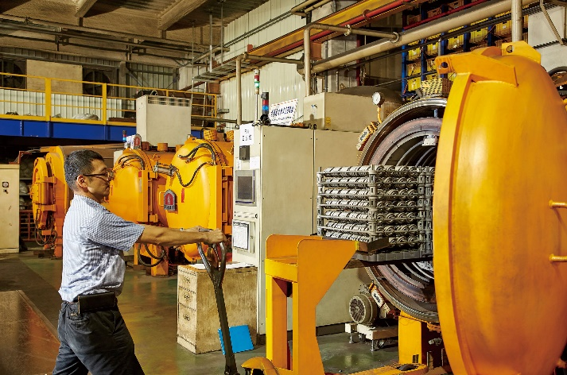
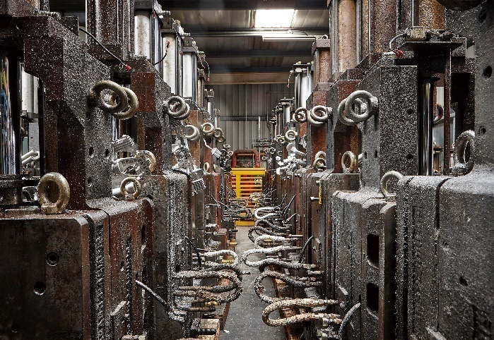

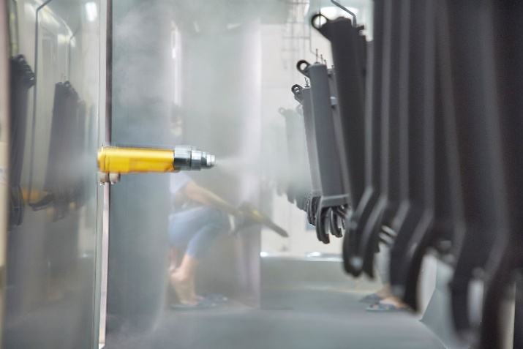
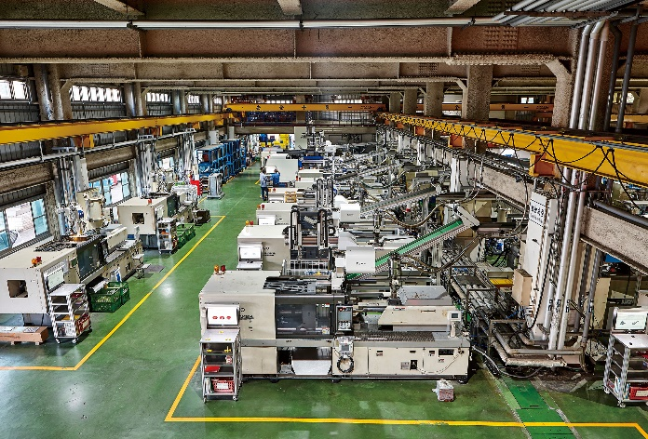
02 產品/服務
模流/模具製造
壓鑄
塗裝
加工
熱處理
塑膠射出

Slide 6




03 永續績效亮點
2023年5月 將ESG委員會直接隸屬於董事會之下，並細分治理、經濟、環境及社會小組，持續推動重大議題之管理目標，以期達成永續經營之願景。
Environmental
Social
Governance

Slide 7
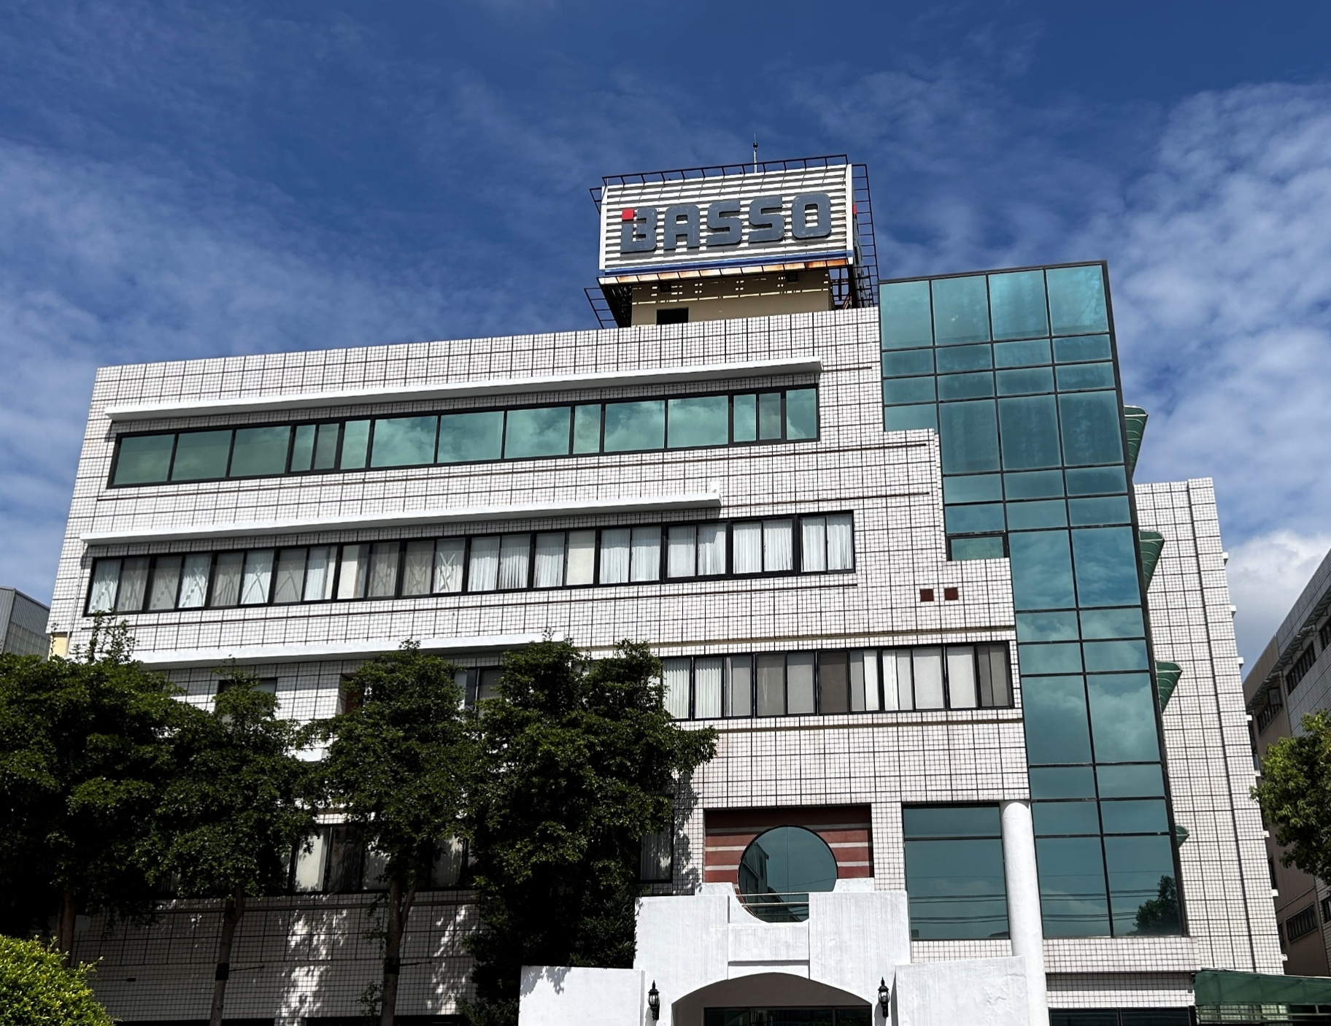




2023年育嬰留停 留任率 100%
2023年捐血活動參與人次
69人
2023年每名員工平均教育訓練時數
11.5hr
2023年「合作廠商企業責任配合宣誓書」簽署數量
354家

Slide 8
04 實習生計畫
申請時間:2024/05/22-2024/06/07
面試時間:2024/06/03-2024/06/14
實習時間:2024/09/09-2025/01/17
實習期間替同學加保勞保、健保、勞退
實習薪資:185元/時 起
每週需到班3天，每週總實習時數合計至少20小時
#地方育才
#職涯探索
#實務演練
#創意發想

Slide 9
04 實習生計畫
學費補助：
凡參與實習之學生，實習期間符合以下資格者提供學費補助如下：
學期制：依每學期所約定之實習期間出勤滿90%以上、每月評比達80分以上者，提供下一學年度學費補助$10000元。
若實習期滿且自學校畢業者，因已無學費需求，則上列不補助。若有繼續升學則提供補助。(需檢附註冊章)

Slide 10
04 實習生計畫
入職獎勵金：
凡參與實習之學生，於實習結束後符合以下資格者提供獎金如下：
1.實習合約結束後一個月內到職
2.轉正後3個月內出勤滿90%以上、每月評比達80分以上
提供入職獎勵金$20000元。

Slide 11
Thanks

